Slide 1
Школа «IT» - 2 год
«Сетевые технологии
хранения и сбора
информации»
Копылова Татьяна Владимировна,
методист МКУ КИМЦ

Slide 2
Объём информации в мире возрастает ежегодно на 30 %. Сетевое хранение данных позволяет решить многие проблемы, связанные с увеличением объема информации.
Что можно хранить в Интернете:
Полезные программы (ПО);
Документы (статьи, книги, презентации, таблицы, базы данных и т.д.);
Ресурсы, созданные в различных приложениях;
Видеоролики, звуковые файлы, фотографии или картинки.

Slide 3
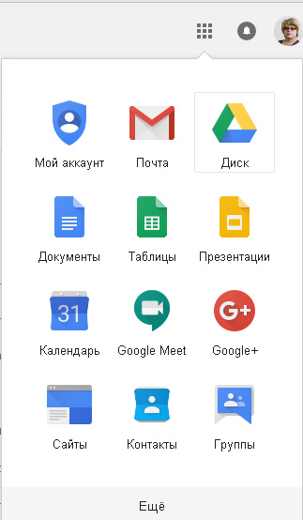
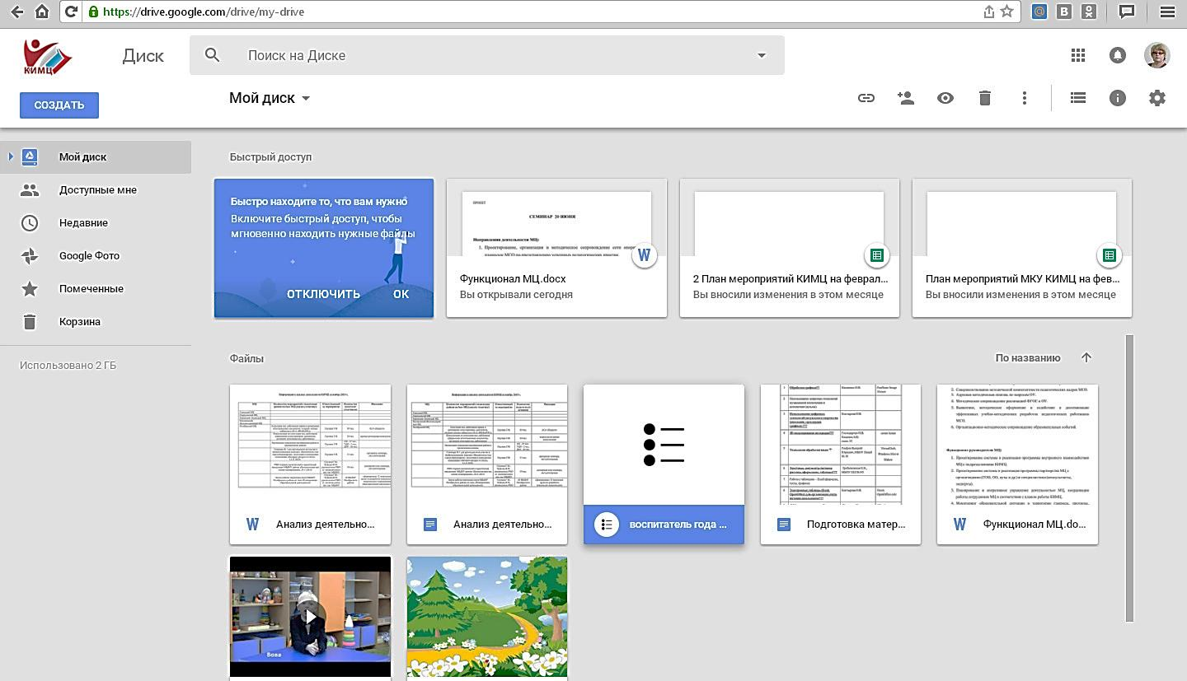
Облачное хранилище Google

Slide 4
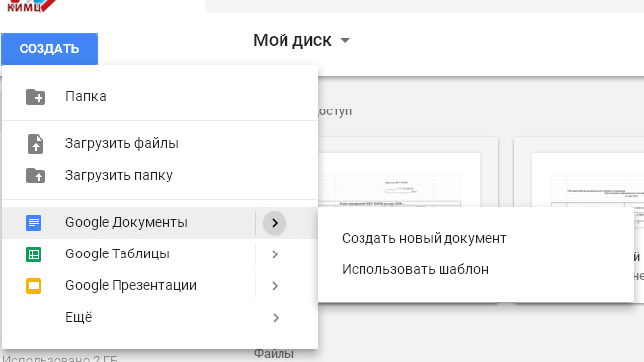
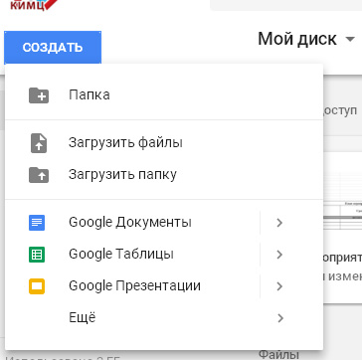
Облачное хранилище Google
работа с документами

Slide 5
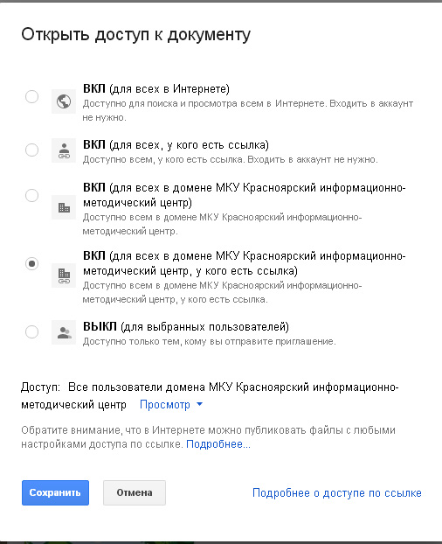
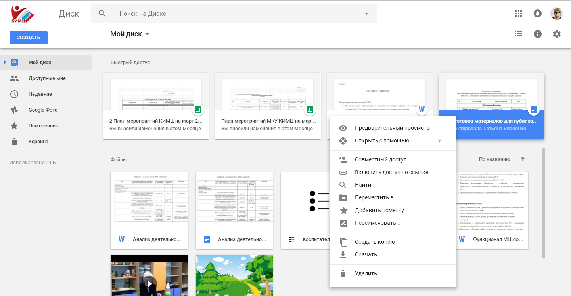
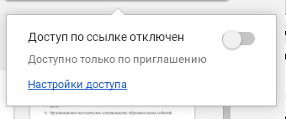
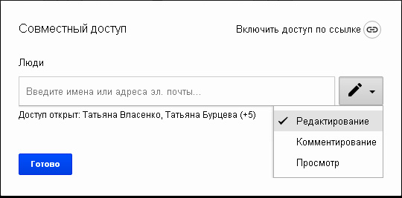
Облачное хранилище Google
совместный доступ

Slide 6
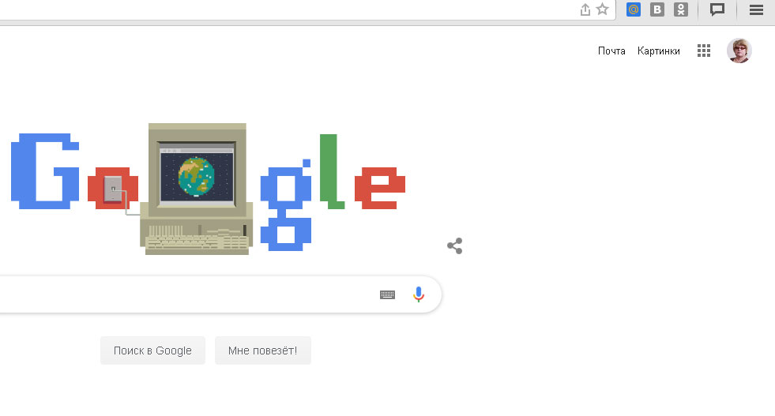
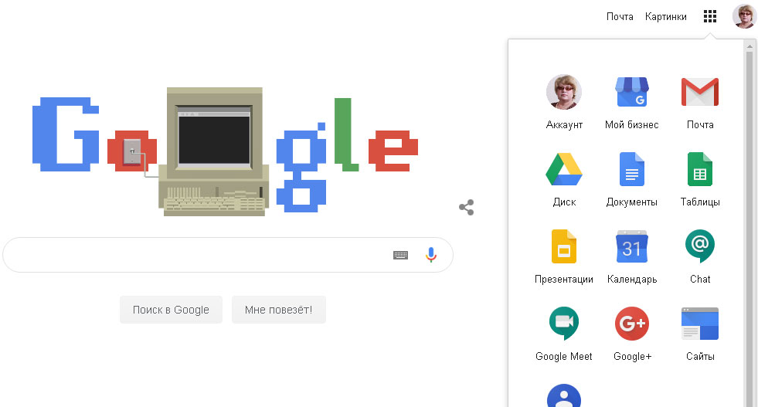
Создание формы регистрации
в Google документах
Создайте новый или используйте свой аккаунт в Google.
Войдите в аккаунт, из списка приложений выберите Диск.

Slide 7
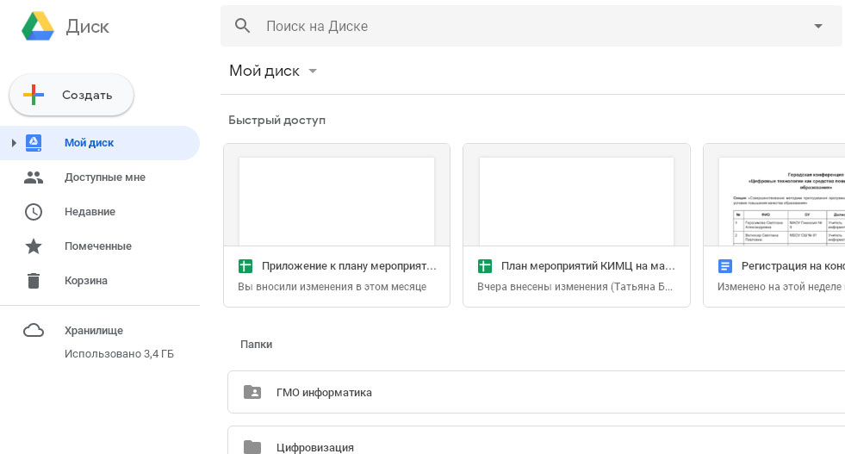
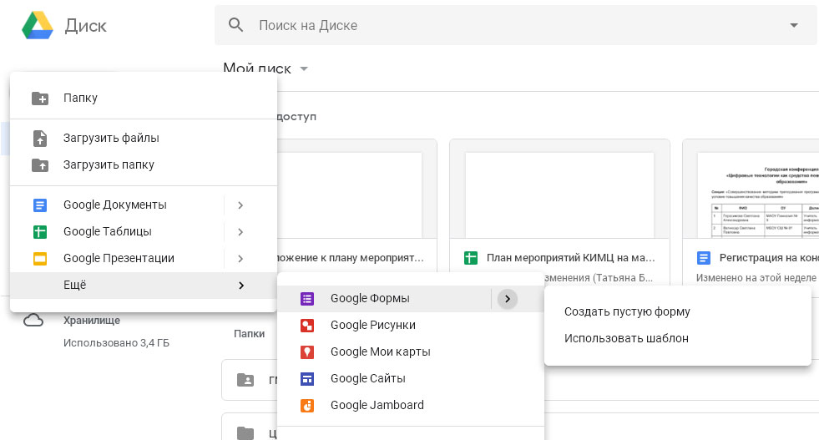
Нажмите на кнопку в верхнем левом углу Создать
Из выпавшего списка выберите Ещё - Google формы
Выберите Создать пустую форму (если хотите создать свою форму с нуля) или Использовать шаблон (чтобы воспользоваться заготовкой).

Slide 8
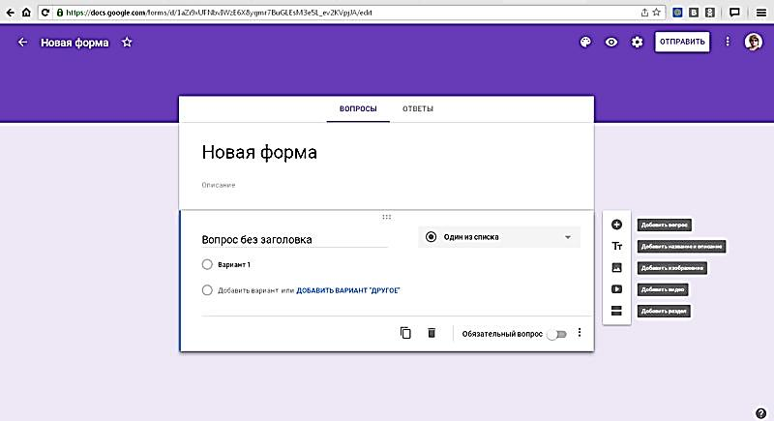
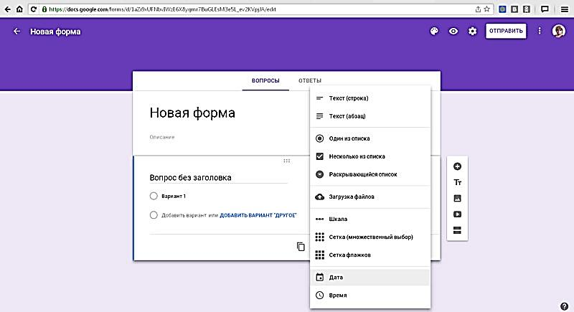
Создать пустую форму
Откроется редактор Google форм.
Справа от формы размещается панель, на которой можно выбирать тип добавляемой информации: вопрос, название, изображение, видео, новый раздел.
Вид добавляемой информации выбираем из выпадающего меню

Slide 9
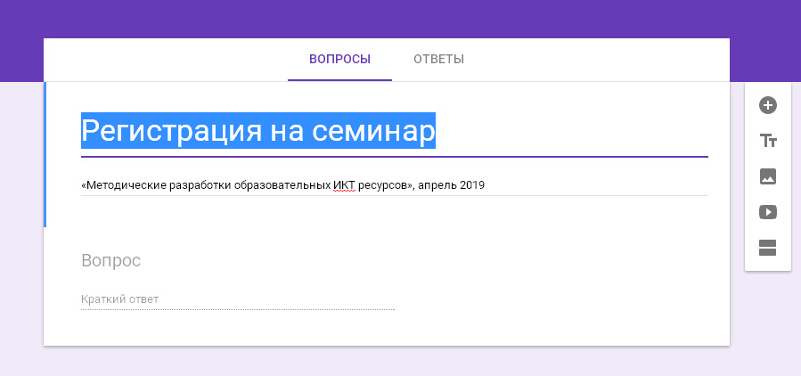
Заполняем название формы (например, «Регистрация на семинар»)
Добавляем описание (например, название мероприятия, дата и место проведения)

Slide 10
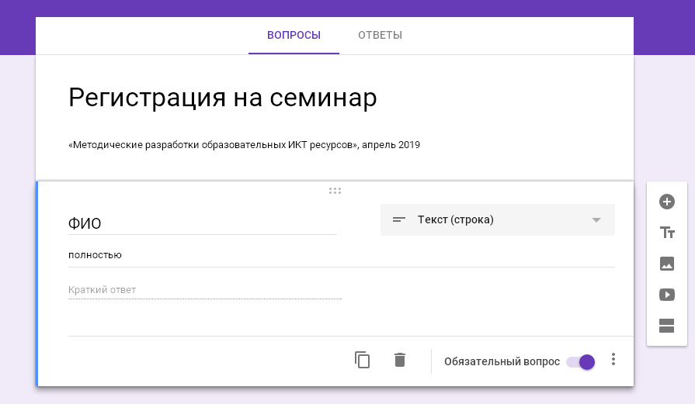
Добавляем вопрос:
В заголовке вопроса добавляем текст (например, ФИО).
В пояснение можно что-то добавить или пропустить.
Передвинем кнопку в левом нижнем углу формы, сделав вопрос обязательным.

Slide 11
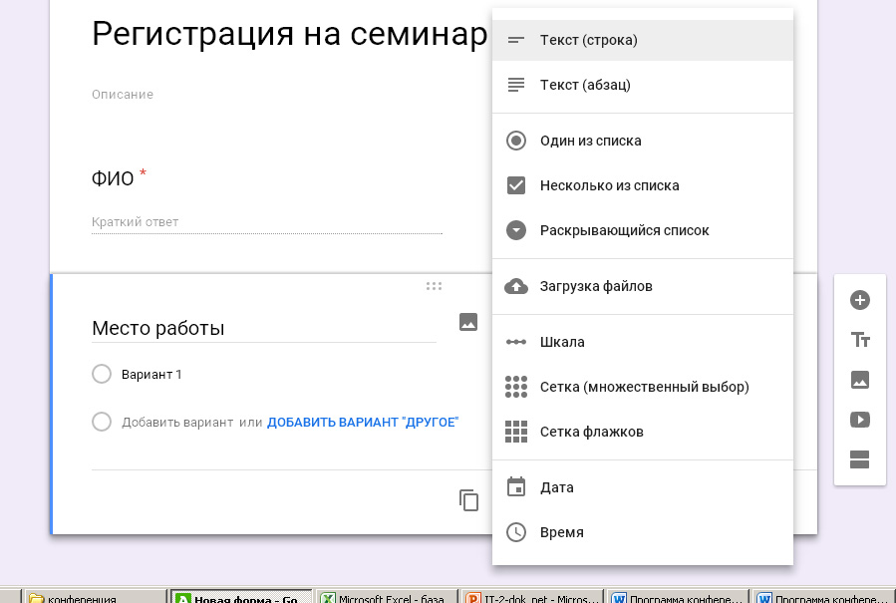
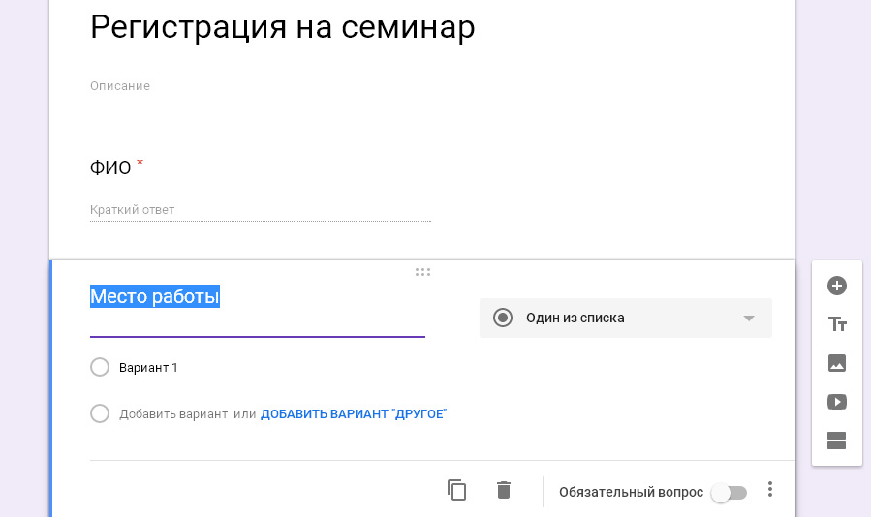
Добавляем 2 вопрос:
Дублируем вопрос, нажав на кнопку «Создать копию»
Заполняем вопрос, пояснение (не обязательно).
Меняем вид вопроса - Текст (строка).

Slide 12
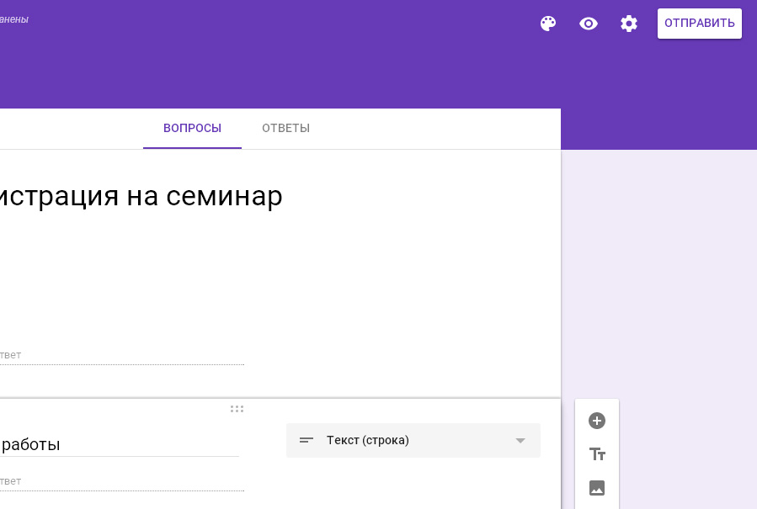
Чтобы посмотреть, что получилось, в верхнем правом углу нажимаем значок «глаз».
Продолжайте добавлять и заполнять, пока не создадите нужную вам форму.

Slide 13
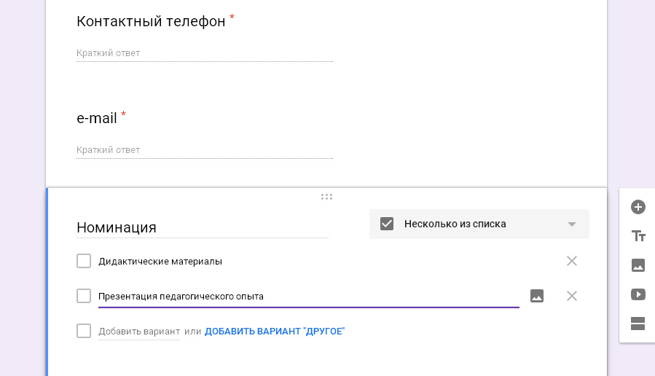
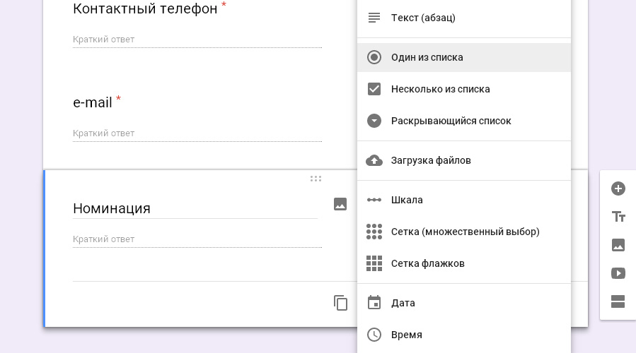
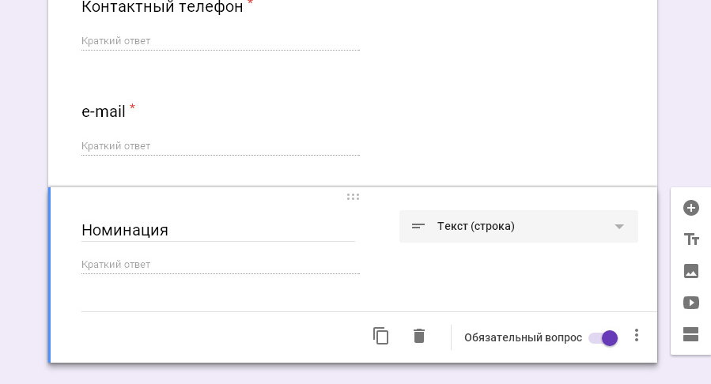
Чтобы создать вопрос с выбором вариантов ответа, меняем вид, выбирая «Один из списка» или «Несколько из списка».
Добавляем варианты ответов, нажимая на «Добавить вариант».

Slide 14
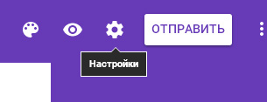
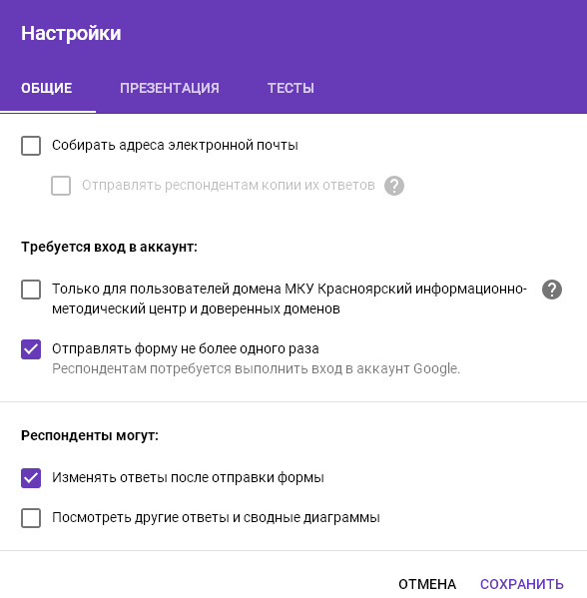
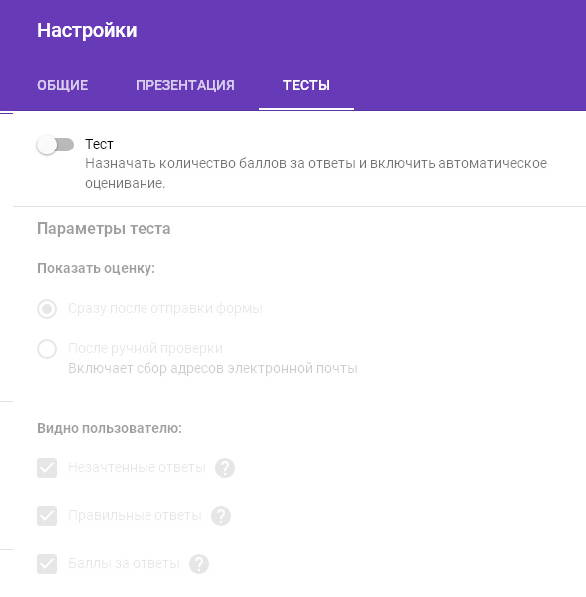
Настройки
Для открытия настроек формы нажмите на шестеренку в верхнем правом углу.

Slide 15
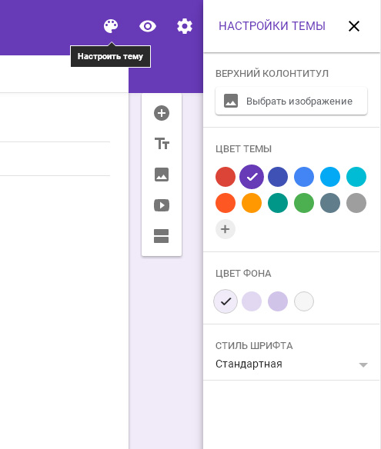
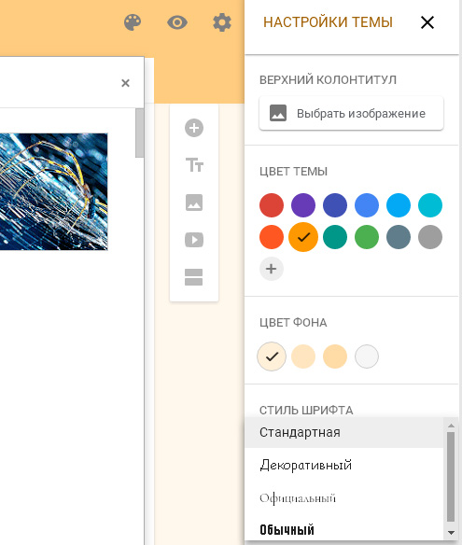
Оформление
Для изменения цветовой схемы и стиля оформления нажмите на палитру. Настройки темы.

Slide 16
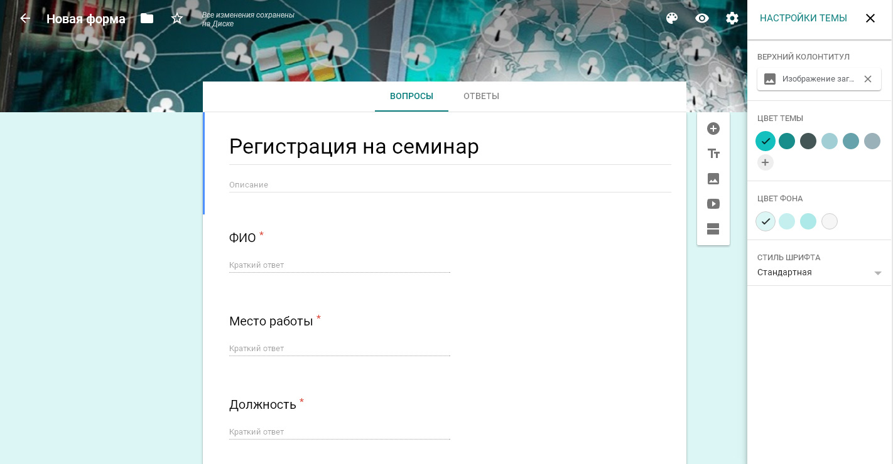
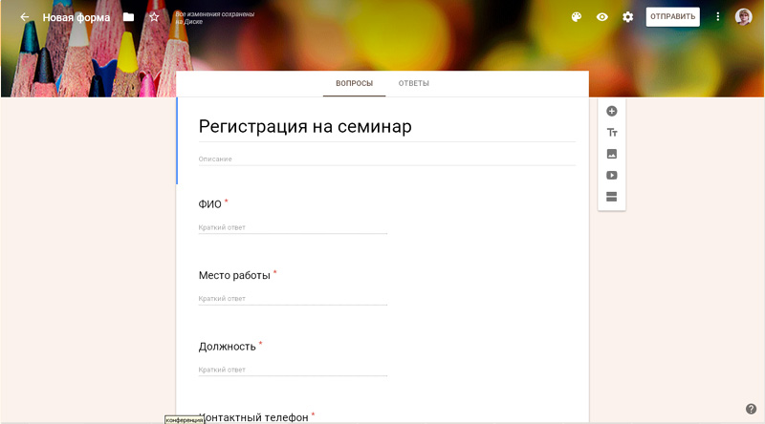
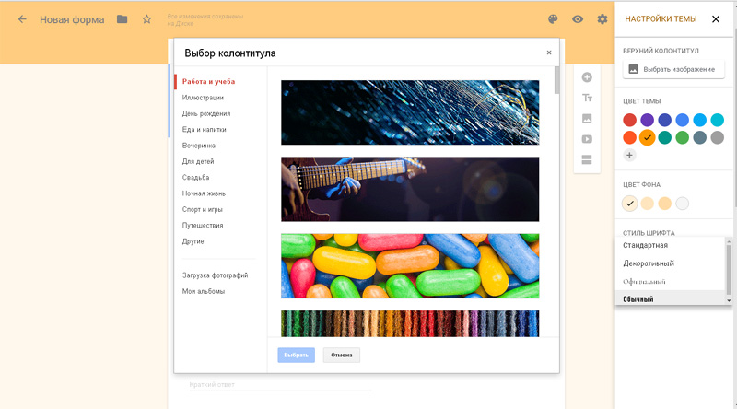
Оформление
Для изменения колонтитула можно использовать изображения: из встроенной библиотеки или загрузить свое.

Slide 17
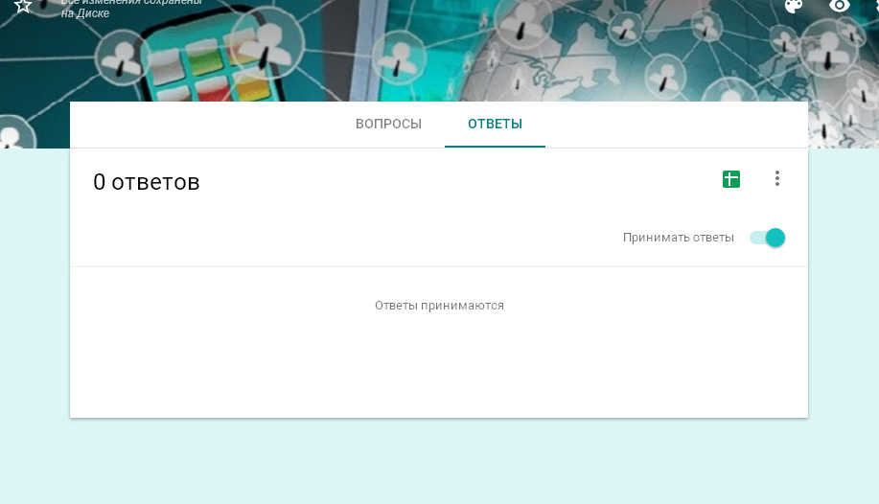
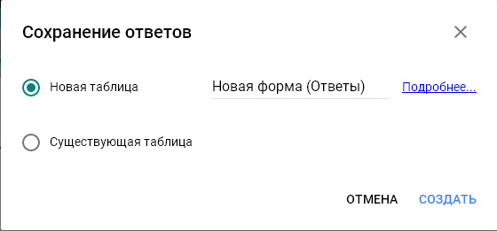
Сбор ответов
Для сбора ответов необходимо активировать кнопку на вкладке Ответы
Можно создать форму для сбора ответов в виде таблицы.

Slide 18
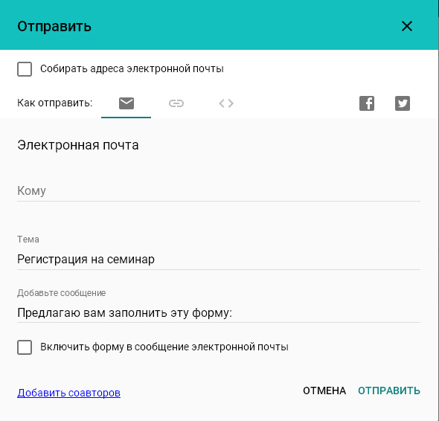
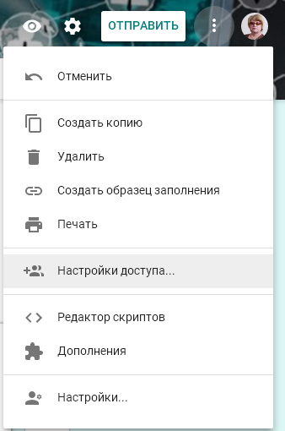
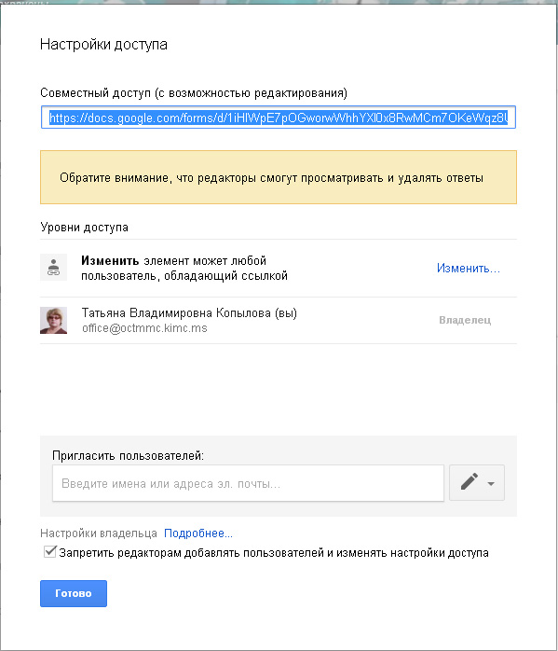
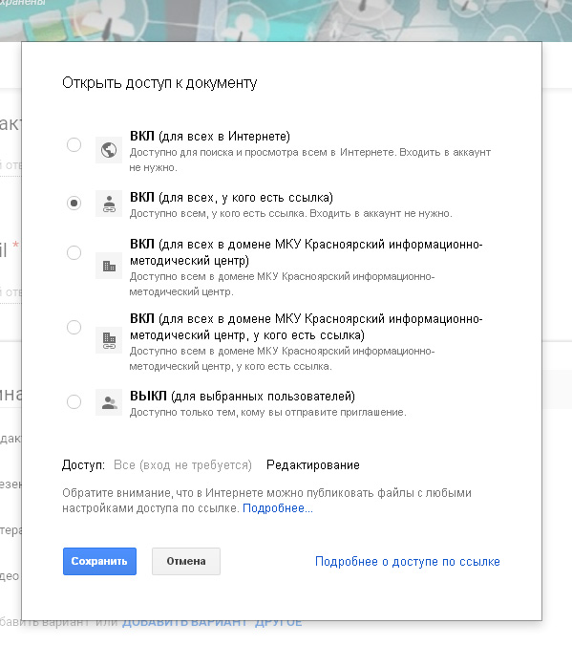
Настройка доступа
Для настройки доступа щелкните на 3 точки в верхнем правом углу и выбрать Настройки доступа.
Ссылка

Slide 19
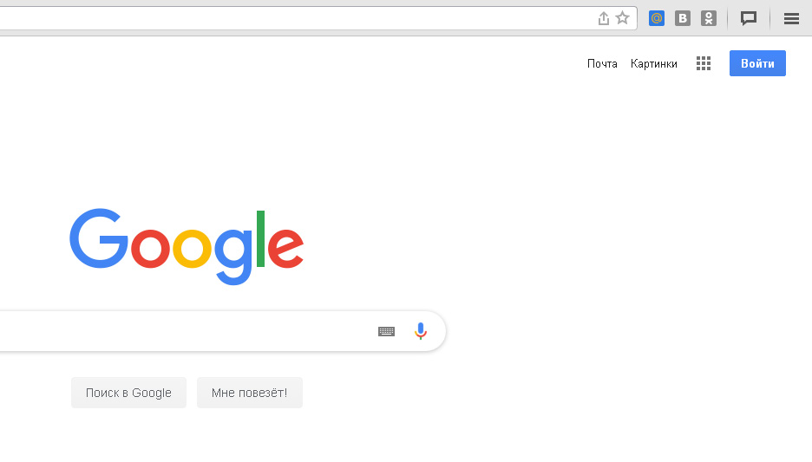
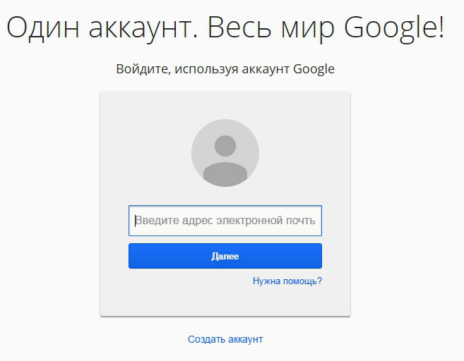
Инструкция регистрации в Google
1. Зайти на сайт https://www.google.ru/
2. В верхнем правом углу нажать кнопку «Войти»
3. Откроется страница с вводом данных. Если вы первоначально регистрируетесь, то необходимо выбрать «Создать аккаунт»
4. Google предлагает зарегистрироваться.
5. Заполнить таблицу с данными:
необходимо ввести имя и фамилию, придумать себе имя пользователя (логин), придумать пароль и повторить его ввод, дату рождения, свой пол и номер мобильного телефона. После этого вам надо доказать, что вы не робот и ввести цифры с картинки.
6. Нажимайте кнопку «Перейти к сервису Gmail» и можно приступать к работе.

Slide 20
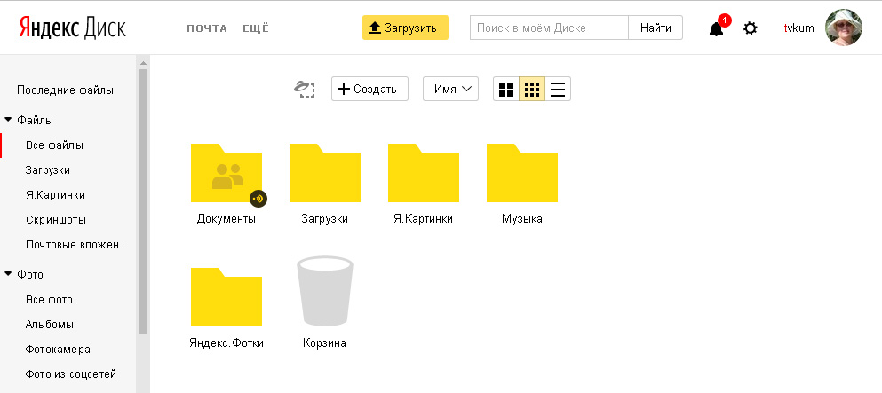
Облачное хранилище Яндекс.Диск
https://disk.yandex.ru/

Slide 21
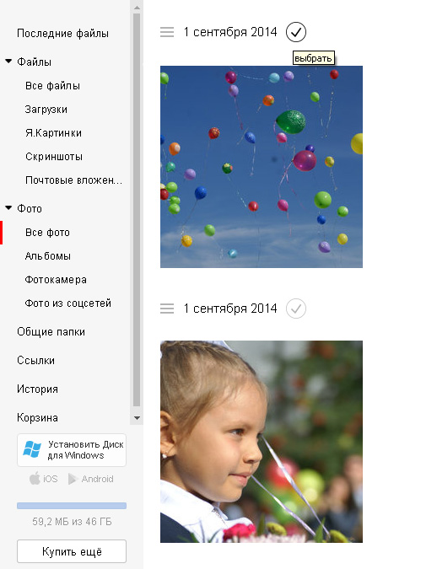
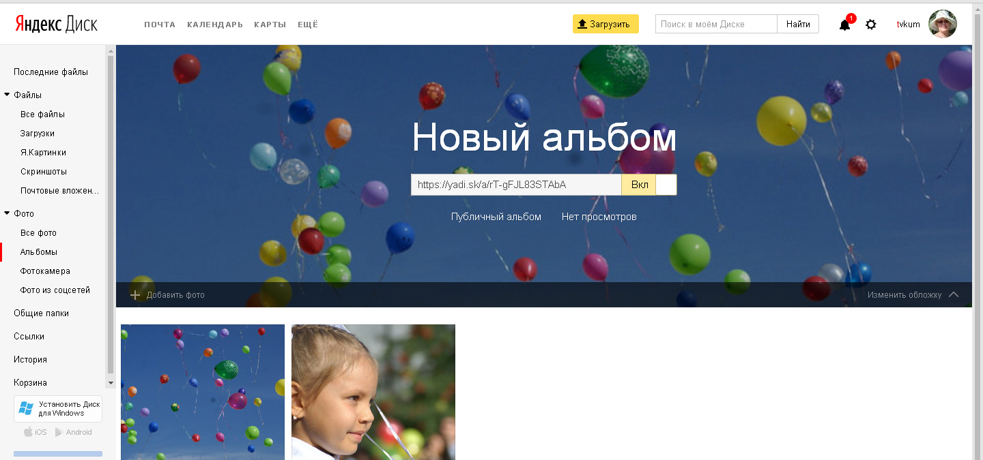
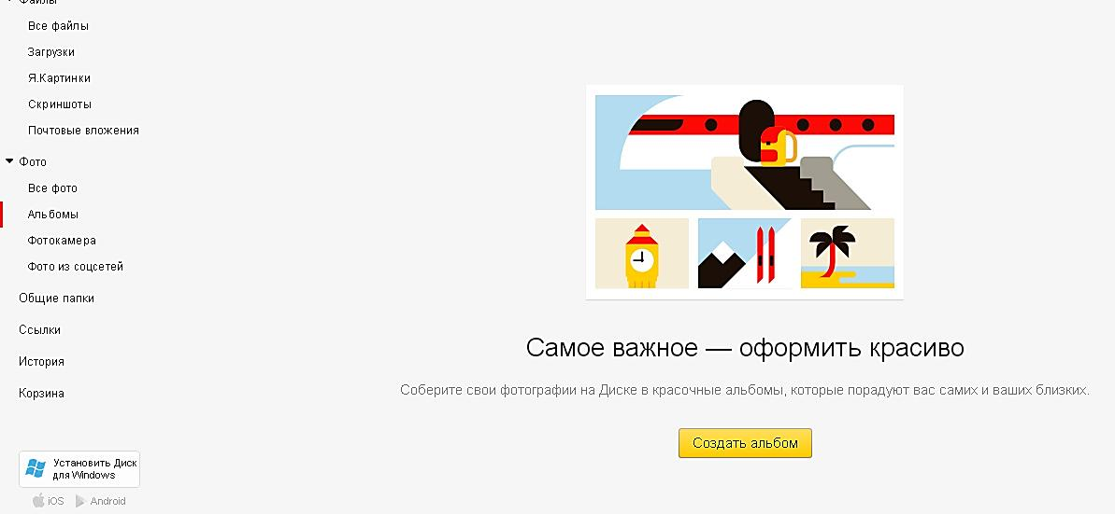
Облачное хранилище Яндекс.Диск
создание альбома фотографий

Slide 22
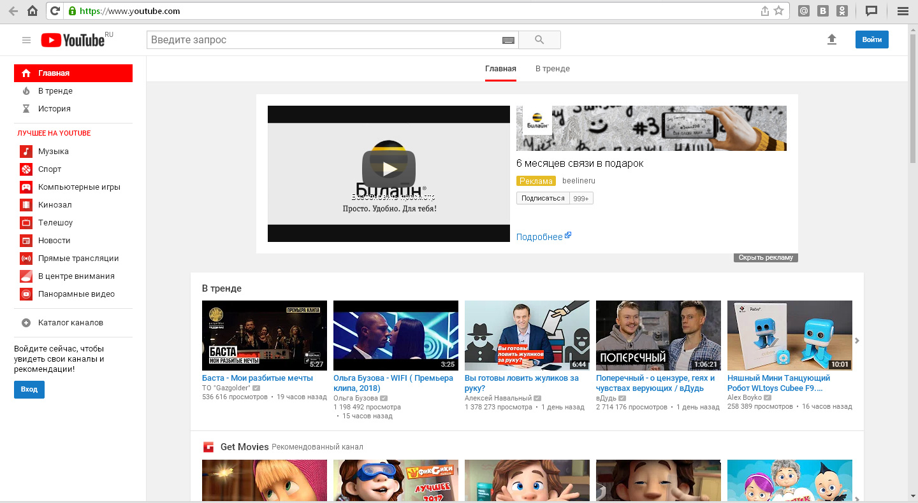
Как загрузить видео на канал YouTube
https://www.youtube.com/

Slide 23
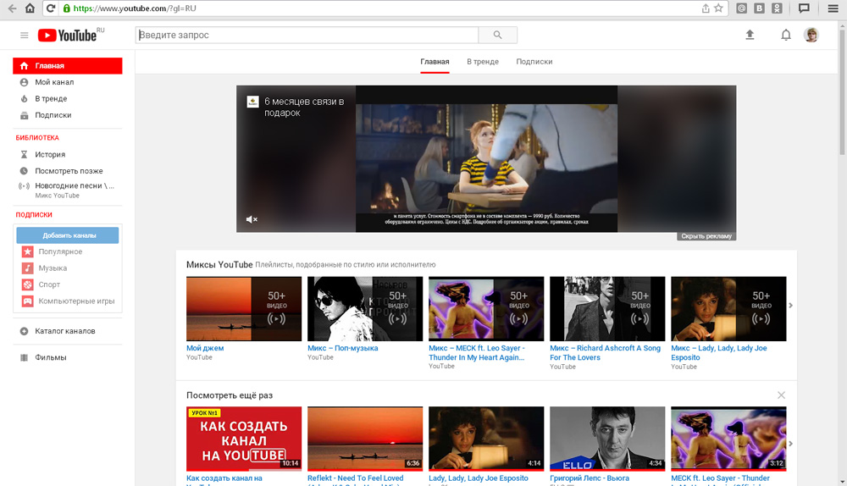
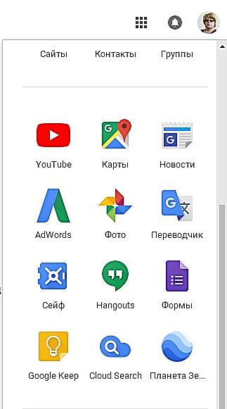
Шаг 1: Вход через авторизацию (создаем новый аккаунт) или через почту на Google:

Slide 24
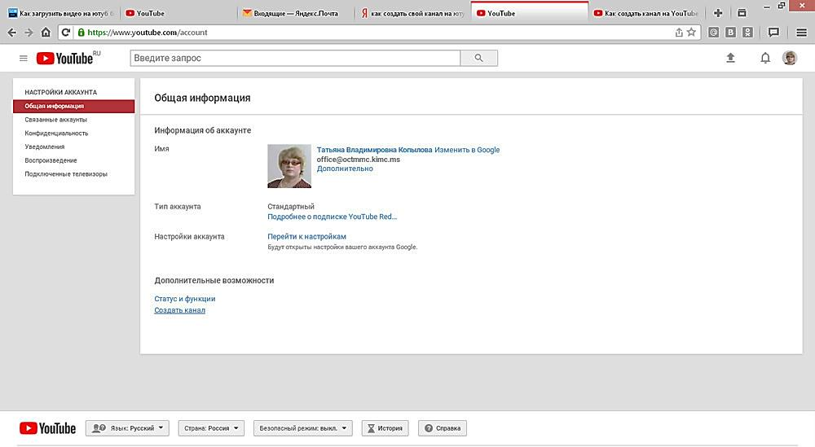
Шаг 2: Выбираем «Создать канал».
Шаг 3: Появляется окно, в котором нужно написать, как будет называться канал. Вводим название канала, которое в дальнейшем при желании можно изменить.

Slide 25
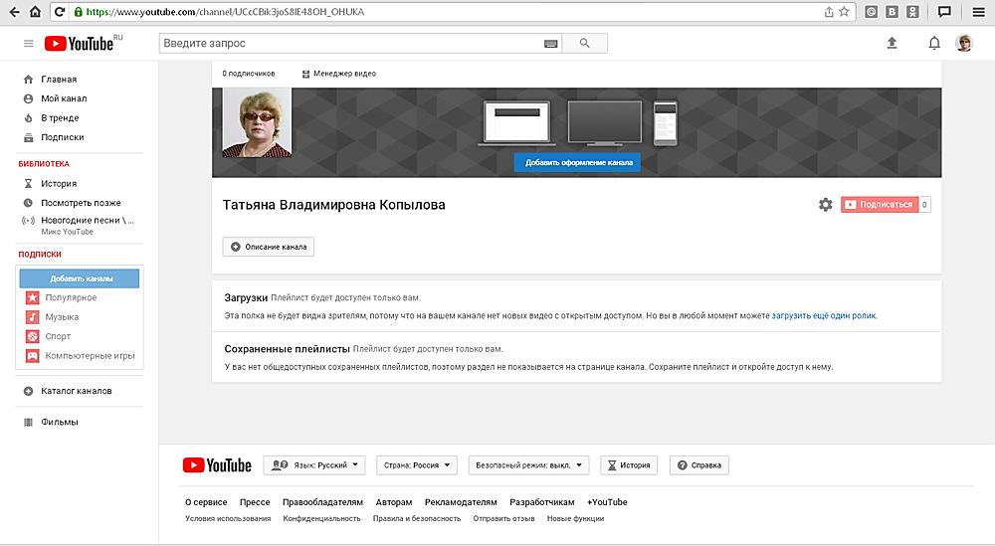

Slide 26
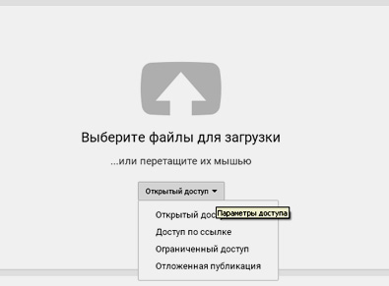
Шаг 4: Нажмите кнопку «Добавить видео» в верхней части страницы.
Шаг 5: В появившемся окне задайте тип доступа. Выберите ролик на компьютере или перетащите файл в окно.

Slide 27
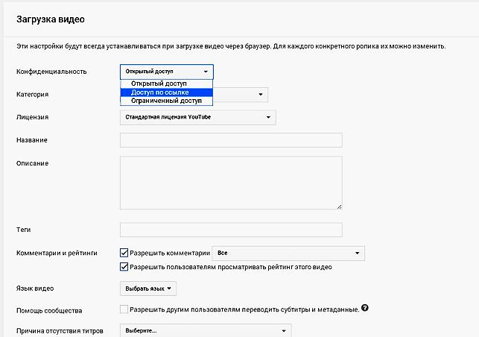
Шаг 6: Пока видео загружается, введите основную информацию о нем и настройте дополнительные параметры.
Шаг 7: Чтобы добавить видео на YouTube, нажмите «Опубликовать».
Если выбран «Открытый доступ», ролик сразу публикуется на YouTube.
В остальных случаях нажмите либо «Готово», чтобы просто загрузить ролик на сайт, либо «Поделиться», чтобы открыть доступ к нему конкретным пользователям.
Пока вы не нажмете кнопку «Опубликовать», видео доступно только вам. Вы сможете в любой момент поделиться добавленным роликом, изменив настройки в Менеджере видео.
Чтобы обработка заняла как можно меньше времени, загружайте видео в формате MP4.

Slide 28
Домашнее задание
1. Создать любую регистрационную форму
Создать форму для регистрации, оформить, настроить доступ, получить ссылку
2. Создать любой документ с помощью облачной технологии
Создать текстовый документ или таблицу, настроить доступ, получить ссылку
Дополнительно:
Создать фотоальбом в Яндекс альбомах, получить ссылку
Ссылки выслать на адрес: tvkum@yandex.ru

Slide 29
Полезные ресурсы сети
Как создать почтовый ящик на Google (Гугл) — регистрируем почту Gmail https://kkg.by/kak-sozdat-pochtu-google/
«Как создать форму регистрации в гугл документах», Андрей Губанов https://www.youtube.com/watch?v=13-UaH7IQgw
Как пользоваться Яндекс Диском: пошаговое руководство
https://compforlife.ru/internet/kak-polzovatsya-yandeks-diskom.html
Как добавить видео на свой канал YouTube
https://www.youtube.com/watch?v=eBcwOskJMT8
Как создать канал на YouTube
https://www.youtube.com/watch?v=OaPOh1kOe0M
Как создать канал на YouTube: подробная инструкция и разбор основных настроек
https://iklife.ru/youtube/kak-sozdat-kanal.html

